Slide 1


Slide 2
Student Wave
EDUNET

Slide 3
Актуальность проекта
Проект является чрезвычайно актуальным, учитывая отсутствие в России специализированной платформы для студентов и аспирантов, помогающей в выборе журналов и редакций для научных публикаций.
Акцент на российской аудитории и адаптация к местным условиям делают проект востребованным и актуальным для поддержки развития научного сообщества в стране.

Slide 4
Проблема
Проблема клиента, которую мы решаем.
Почему существующих вариантов решения
не достаточно?
Проблема ограниченного доступа студентов и аспирантов к информации о научных изданиях.
Отсутствие специализированной платформы в России
Необходимостью тратить значительное время на изучение требований издательств, поиск подходящих журналов и оформление публикаций.
В России отсутствует специализированная платформа для помощи студентам и аспирантам в выборе журналов для научных публикаций. Российские платформы, такие как Elibrary.ru и «Киберленика», предоставляют возможность публикации, но не поддерживают активный поиск подходящих издательств.
Иностранные аналоги, такие как PubMed, Scopus, Web of Science, Google Scholar, ResearchGate, Academia.edu и DOAJ, широко предоставляют научную информацию, но наш проект ориентирован на российскую аудиторию и упрощение выбора российских журналов.

Slide 5
Решение
Создание образовательного онлайн-ресурса
«Student Wave» предоставляет удобный инструмент для:
Поиска и выбора издателей.
Решения проблем доступности к научным статьям.
Улучшения возможностей поиска.
Простого механизма публикации научных работ.
Создания сети контактов между исследователями и издателями.

Slide 6
Рынок
Оценка потенциала «рынка» и рентабельности бизнеса
Потенциал Рынка:
Уникальность: Нет аналогов в России.
Общий объем публикаций: 45,319,077 статей на Elibrary.
Активность студентов и исследователей.
Стратегия Захвата Рынка:
План на 1 год: доля рынка 10%: Более 4,500,000 публикаций.
План на 2-3 года: Доля рынка 15% - 6,750,000 публикаций годовых.
Масштабирование:
Расширение географии, развитие функционала и партнерства.
Бизнес-модель:
Разнообразные источники дохода.
Прогноз:
Ожидается успешное внедрение и высокая рентабельность с правильным управлением ресурсами и эффективным маркетингом.

Slide 7
Бизнес-модель
Мы планируем ввести платные услуги для потребителей.
Платные подписки для издательств: Премиум-аккаунты; Платные услуги (поддержка в процессе публикации, рекламные кампании или возможность персонализации профиля)
Платформа для рекламодателей: Возможность рекламы научных мероприятий; Целевая реклама
Коммерциализация данных: Аналитические отчеты и статистика научной активности на платформе в платном формате для университетов, исследовательских институтов и других заинтересованных структур.
Комиссионные сборы: От платных публикаций.
Продажа дополнительных услуг: Ускоренная рецензия, поднятие публикации в просмотрах, помощь в создании резюме и аннотации, отправка публикации лично в издательство для рассмотрения.
Платные образовательные услуги: Создание образовательных курсов по написанию и публикации научных статей.

Slide 8
Текущие результаты
Уровень готовности - TRL 2.
Стартап-проект находится на ранней стадии разработки, где идея еще не претерпела значительной доработки.
На данном этапе мы определили основное направление проекта и собрали первоначальные данные, но еще не провели полноценные технические и организационные испытания.

Slide 9


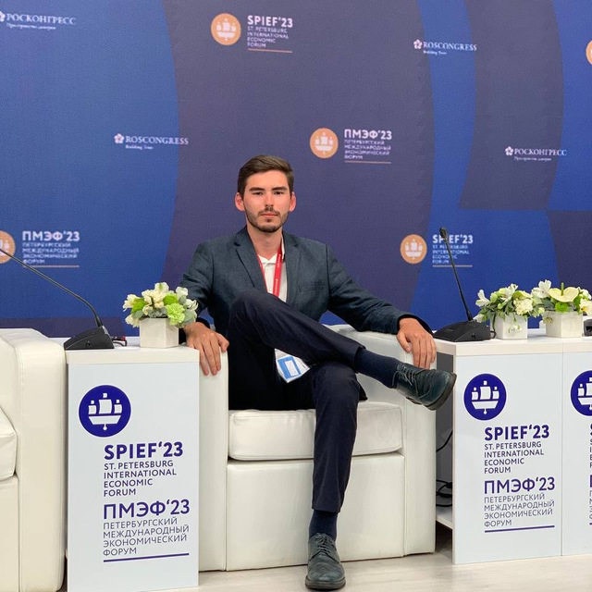



Команда
Такаева Нурьян Г.
лидер
Россинская Софья И.
Интегратор
Акатов Николай Н.
Предприниматель
Эллингер Анна В.
Администратор
Уманская Ирина А.
Администратор

Slide 10
Планы развития
Подготовительный этап (1 месяц):
  Формирование команды профессионалов.
Прототип (2 месяца):
  Дизайн и интерфейс;
  Базовая функциональность;
  Тестирование и корректировка.
MVP (3-4 месяца):
  Основной функционал и архитектура;
  Ограниченный запуск для тестирования;
  Обратная связь и улучшения.
Релиз и масштабирование (6-8 месяцев):
  Полная версия платформы;
  Активный маркетинг и привлечение пользователей;
  Налаживание партнерских отношений с издательствами;
  Расширение функционала и партнерства.
Развитие (1-2 года):
  Анализ использования и улучшения;
  Расширение базы данных;
  Внедрение технологий и оптимизация;
Первые 1000 клиентов (1-2 года):
  Активные маркетинговые кампании;
  Анализ данных и улучшение опыта;
  Формирование сообщества.
Релиз 2-го поколения (2-3 года):
  Исследование новых технологий;
  Разработка и релиз улучшенной версии;
  Расширение маркетинга.

Slide 11
Контакты
Сайт
Телефон
email
https://pt.2035.university/project/plosadka-publikacij
+7 (921) 633-96-62
nuryan.takaeva.02@mail.ru

